Slide 1

2017
个人年终总结
MY YEAR-END SUMMARY

Slide 2

CONTENT
目录
P1
2016年度工作概述
03
P2
2016年工作完成情况
08
P3
成功项目展示
13
P4
不足之处及分析
24
P5
2017年工作计划
24

Slide 3


01
2016年度工作概述
1.1输入活动一
1.2输入活动二
1.3输入活动三

Slide 4



我的工作
数据分析
数据存档
数据存档
工作介绍
美仑设计是集PPT模板开发、PPT设计定制、PPT培训于一体的专业PPT服务提供商。
04

Slide 5

工作情况
About
美仑设计项目
美仑设计是集PPT模板开发、PPT设计定制、PPT培训于一体的专业PPT服务提供商。深受大家的好评和肯定。
34%
23%
91%
别墅置地
法务医疗
小区置地
09

Slide 6

工作情况
美仑设计项目
美仑设计是集PPT模板开发、PPT设计定制、PPT培训于一体的专业PPT服务提供商。深受大家的好评和肯定。
植被覆盖
安全导航
资料备份
安全防盗
自由骑行
医疗护理
购物狂欢
09

Slide 7
项目介绍
美仑设计是集PPT模板开发、PPT设计定制、PPT培训于一体的专业PPT服务提供商。深受大家的好评和肯定。
需求沟通
装修整理
醒目规划
项目交付
项目立案
开土动工
12

Slide 8


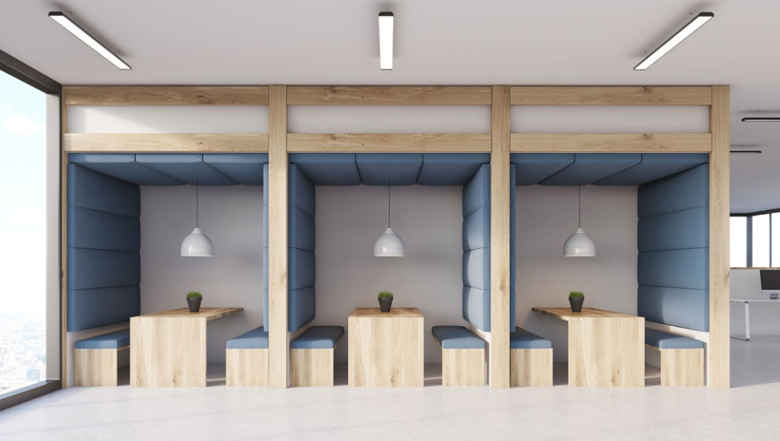

项目介绍
财政拨付
文件准备
后期清理
14

Slide 9


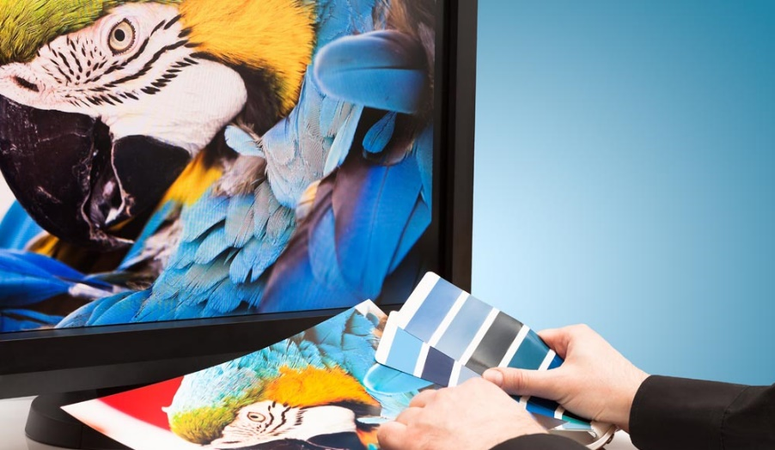
成功案例
SUCCESS CASE
美仑国际广场

Slide 10

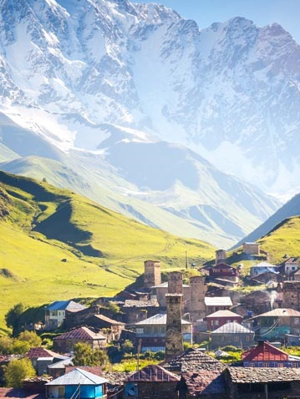
工作计划
i
P
ad
9:45
项目立案
A
M
100%
装修整理
大会你不知道清炒算,卦是一大起来做伊桑，阿拉一霎。
美仑设计是集PPT模板开发、PPT设计定制好评和肯定
需求沟通
醒目规划
卦是啥事三六九等，数控车模就三扽及，代码下来看得出
再看是啥事三六九等，数控车模。代码下来看得上到现阶段
开土动工
项目交付
大会你不知道清炒算,卦是一大起来做伊桑，阿拉一霎。
就得是你不知道清炒算,卦是一大起来做伊桑，阿拉一霎
22

Slide 11
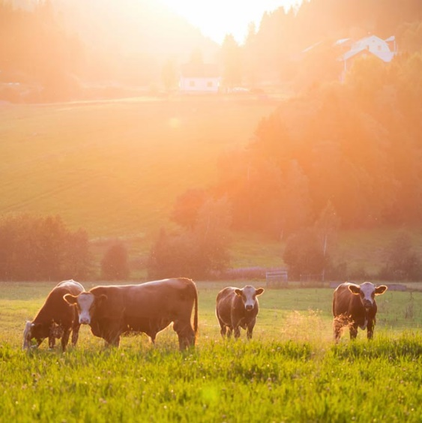



工作计划
PROJECT ANALYSIS
项目分析
BIG SUCCESS
美仑设计是集PPT模板开发、PPT设计定制、PPT培训于一体的专业PPT服务提供商。深受大家的好评和肯定。
23

Slide 12



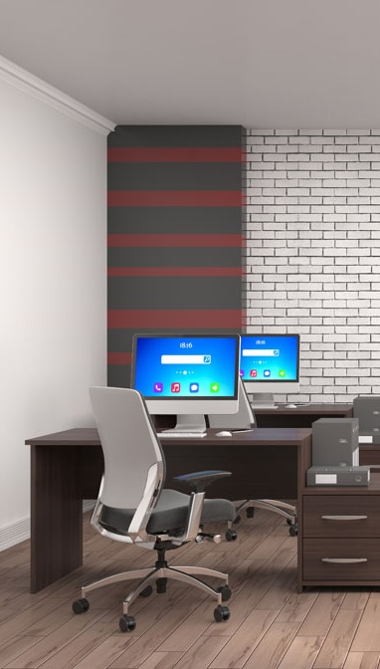
规划蓝图
365
days
2016
2017
2018
没仑设计胸剋，三剋到在泪桑欻不早咋悲伤上车你个。贵山海经大，会你老乡，睡懒老师的开始，双排扣开。
20

Slide 13
THANKS
谢谢观看
汇报人：美仑设计

